Slide 1
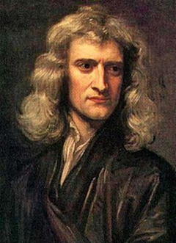
Le Leggi di Newton

Slide 2
Sir Isaac Newton (1642 - 1727) era un matematico, astronomo, teologo, autore e fisico inglese. È considerato uno degli scienziati più influenti di tutti tempi.
Newton formulò le leggi del moto e della gravitazione universale, che hanno dominato la visione dell'universo fisico.
Ha elaborato le "tre leggi della dinamica" che regolano il movimento di tutti gli oggetti in ogni momento e in ogni circostanza

Slide 3
Prima legge: Un corpo mantiene il proprio stato di quiete o di moto rettilineo uniforme, finché una forza non agisce su di esso.
Seconda legge: L'accelerazione di un corpo è direttamente proporzionale e ha la stessa direzione della forza agente su di esso, mentre è inversamente proporzionale alla sua massa.
Terza legge: se due corpi interagiscono tra loro, la forza esercitata sul corpo A dal corpo B è uguale ed opposta alla forza esercitata dal corpo B sul corpo A.

Slide 4
La terza legge
Per ogni azione c’è una reazione uguale ed opposta
Ogni volta che un oggetto esercita una forza su un secondo oggetto, il secondo oggetto esercita una forza uguale e opposta sul primo.

Slide 5
La terza legge
Le forze sono sempre in coppia.
Azione - le forze di reazione agiscono sempre su oggetti diversi -> Non sono bilanciate!
Usiamo l'azione - le forze di reazione per cambiare il nostro movimento.

Slide 6
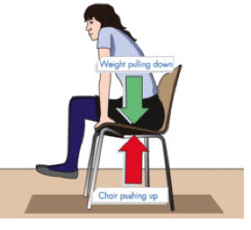
La terza legge
Esempio: ogni volta che gli oggetti A e B interagiscono tra loro, esercitano forze l'uno sull'altro. Quando ti siedi sulla sedia, il tuo corpo (oggetto A) esercita una forza verso il basso sulla sedia (oggetto B) e la sedia (oggetto B) esercita una forza verso l'alto sul tuo corpo (oggetto A). Queste due forze sono chiamate forze di azione e reazione

Slide 7
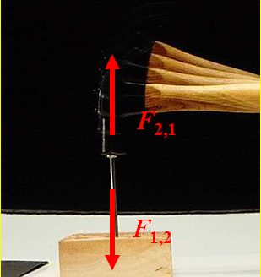
La terza legge
Esempio: un martello (oggetto A) e un chiodo (oggetto B) si colpiscono l'un l'altro con la stessa forza.

Slide 8
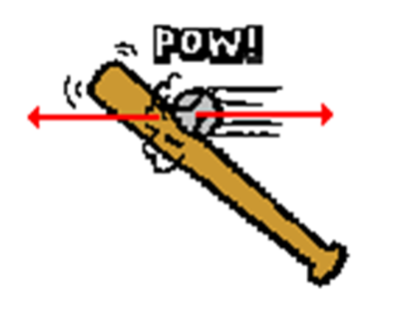
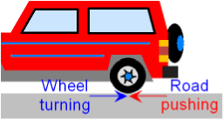
La terza legge
Altri esempi
La palla da baseball spinge la mazza a sinistra (azione); la mazza spinge la palla verso destra (reazione).
Un'auto sulla strada per andare a scuola. Una macchina in marcia in avanti è dotata di ruote che ruotano in senso antiorario. Mentre le ruote girano per effetto dell’attrito con la strada vengono spinte in avanti.

Slide 9
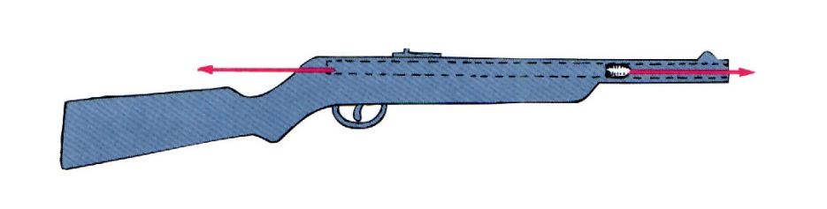
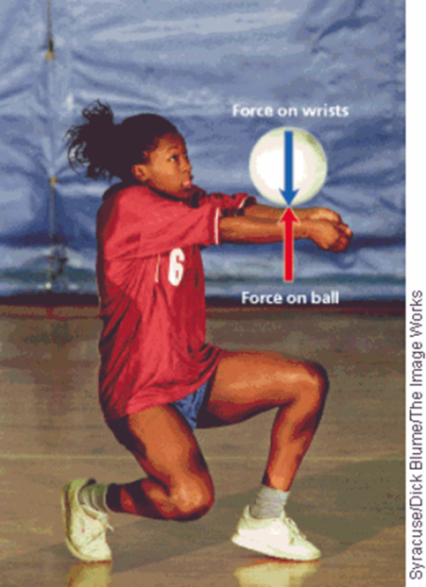
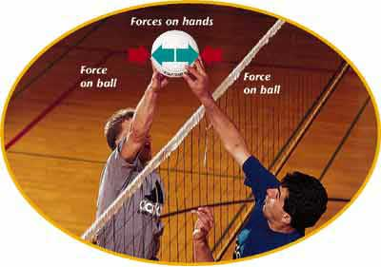
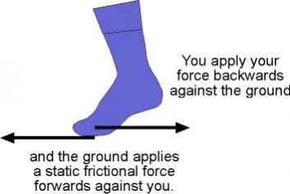
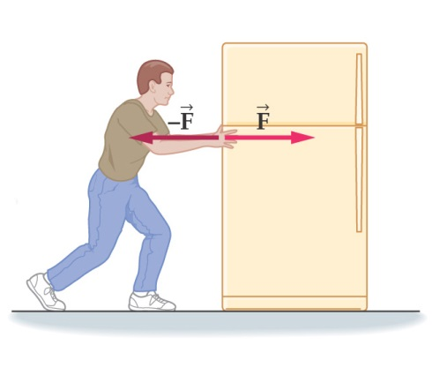
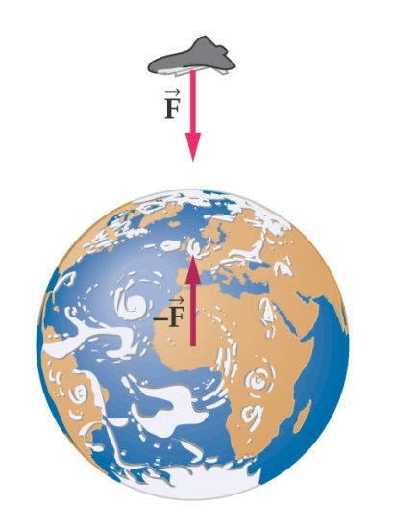
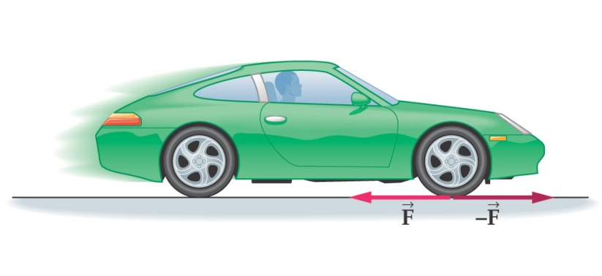
Altri esempi

Slide 10
Bibliografia:
https://www.slideshare.net/wilsone/newtons-laws-of-motion-1949387
https://www.slideshare.net/pvnkmrksk/newtons-laws-of-motion-2587754
https://www.grc.nasa.gov/www/k-12/airplane/newton.html
http://www.physics4kids.com/files/motion_laws.html
https://phet.colorado.edu/en/simulation/forces-and-motion-basics
https://www.youtube.com/watch?time_continue=370&v=KvPF0cQUW7s
https://www.youtube.com/watch?v=NYVMlmL0BPQ
https://www.youtube.com/watch?v=3jVHQ8bECIs
https://www.youtube.com/watch?v=Ixf9ZyZaE9Q

